Slide 1

VERSACE
1g – vespucci - milano
Negozio di giocattoli,
Cinisello balsamo 27.

Slide 2
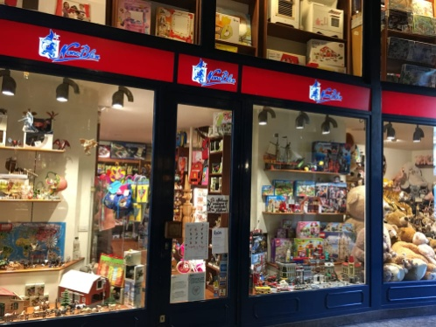
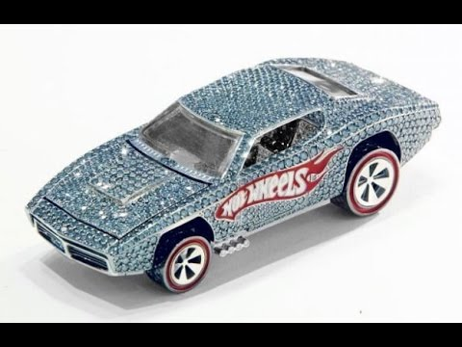
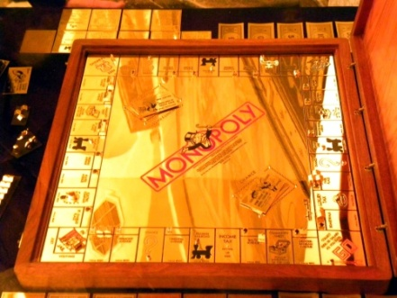
Siamo un’ azienda internazionale di giocattoli da collezione .
Utilizziamo diversi materiali:
Legno e metalli (giocattoli antichi);
Plastiche riciclate e Biodegradabili (dedicati agli ambientalisti);
Minerali preziosi (miniature);
Nuove leghe innovative (giocattoli meccanici).
La sede di produzione si trova a londra .
Il primo negozio si trova a cinisello balsamo n. 27.
Abbiamo più di 6’000 punti vendita sparsi in tutto il mondo E più di 15’000 categorie di giocattoli da collezione tra cui:
Giocattoli moderni, antichi, innovativi e costosi.
Hot weels diamantato, 1968
Monopoli edizione d’oro, 2000

